Slide 1
读码检测方案
推动机器视觉无所不在的存在
视觉小百科

Slide 2
目录
项目描述
项目验证
1
2
2
目录
目录
目录
3
配置清单
3
4
逻辑流程
4
评估结果&注意事项
5
6
售后服务

Slide 3
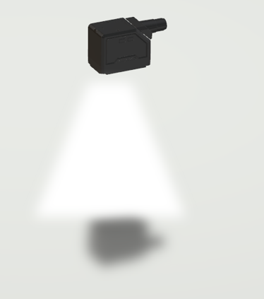
一、项目描述
●码材质：金
●码类型：一
●识别范围(mm * mm)：200*20
●码尺寸(mm * mm)：10*10
●最小单元格尺寸(mil)：8
●最大工作距离(mm)：不限制
●最小工作距离(mm)：不限制
●每秒拍照次数(pcs/s)：8
●单次拍照识别码数量(pcs)：5
●读码时产品运动速度(m/s)：0
●工作距离(mm)：80-1500
方案布局图

Slide 4
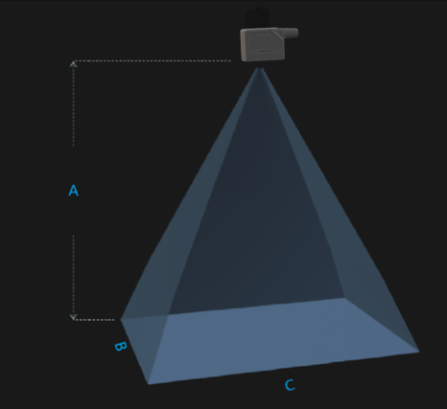
二、项目验证
参数名称 | 参数值
读码器型号 | R5016MG-06M-WGG01
读码器类型 | 读码器
读码器分辨率 | 1440 * 1080
支持码类型: 一维码 | Code39，Code93，Code128，CodaBar，EAN8，EAN13，UPCA，UPCE，ITF25，2of（Industrial2of5），standard25，GS1-128等；二维码：QR/DataMatrix（MicroQR/GSIDM/GSIQR等）；码质量评价：（ISO/IEC29158/AIM-OPM），ISO/IEC15415，ISO/IEC15416）
通信接口 | SDK, TCP Client, TCP Server, FTP, RS232, Profinet, Modbus, EtherNet/IP, MC(SLMP), FINS/UDP, FINS/TCP
A(工作距离) = 80-1500mm, B(识别范围宽度) = 55-911mm, C(识别范围长度) = 73-1215mm
视野图

Slide 5
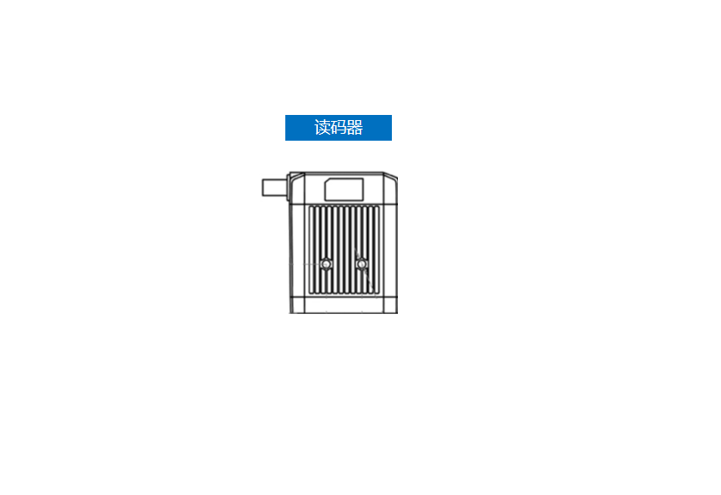
三、配置清单
系
统
构
成

Slide 6
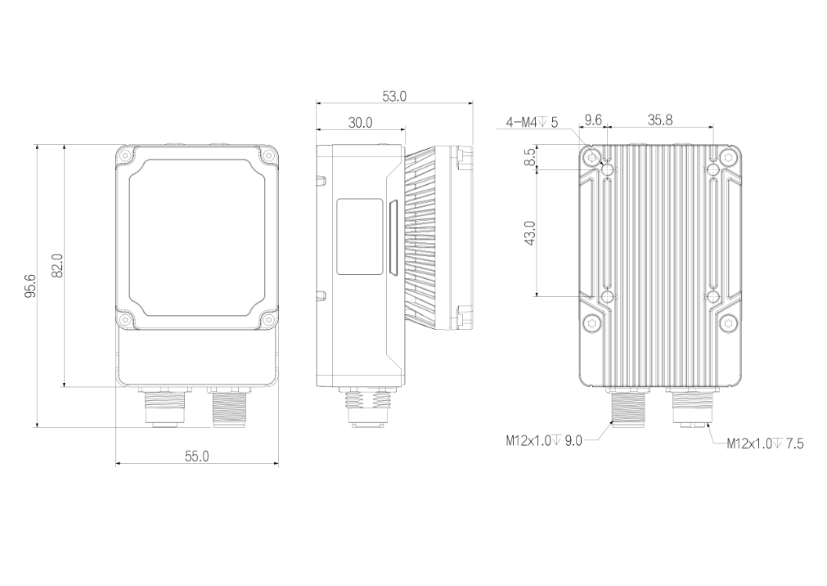
三、配置清单
相机尺寸图

Slide 7
三、配置清单
序号 | 名称 | 型号 | 单位 | 数量 | 厂家
1 | 读码器 | R5016MG-06M-WGG01 | 台 | 1 | 大华/dahua
2 | 软件 | 大华EasyID | 套 | 1 | 大华/dahua

Slide 8
四、逻辑流程
# 逻辑流程
## 图像采集
### 相机参数设置
- 设置曝光时间为10000us（平衡亮度与帧率）
- 增益设为12（避免过度噪点）
- 启用自动调焦功能，确保10*10mm码的清晰度
- 设置帧率为8fps（匹配传送带速度）
- 开启内置补光灯常亮模式，亮度设为70%（抑制金属反光）
### 触发配置
- 选择自由拉流模式（产品静止）
- 设置ROI区域为200*20mm（覆盖识别范围）
- 启用多帧校验（连续3帧验证读码结果）
## 预处理
### 图像优化
- 应用中值滤波（3x3）消除金属表面噪点
- 执行开运算（3x1）去除条码内白色干扰
- 启用伽马校正（值设为2.5）增强黑白对比度
- 开启锐化功能（强度50%）强化条码边缘
## 读码检测
### 算法配置
- 一维码类型选择：Code128 + EAN13（双模式识别）
- 最大读码数量设为5（匹配单次识别需求）
- 读码超时时间设为300us（快速响应）
- 启用多区域读码功能，划分5个独立ROI区域
- 质量评价启用ISO15416标准（A/B/C/D等级判定）

Slide 9
四、逻辑流程
## 结果处理
### 数据过滤
- 开启重复码过滤（按帧策略，超时时间100ms）
- 设置正则表达式过滤（^[0-9A-Z]{8,12}$）验证码格式
- 配置输出格式：[时间戳][码类型][数据][质量等级]
### IO控制
- 读码成功时输出高电平脉冲（宽度200ms）
- 读码失败时蜂鸣器短响3次（间隔100ms）
## 通信处理
### 数据传输
- 配置TCP服务器模式（端口502）
- 结果分隔符设为"\r\n"（标准换行）
- 启用码值长度填充（长度12，填充字符"0"）
- 设置结果排序规则：按中心坐标X升序
## 统计处理
### 性能监控
- 启用单项耗时统计（记录每个处理阶段时间）
- 设置统计周期为60秒，自动清零
- 记录读码成功率（目标≥99.5%）
- 异常时保存失败图像（BMP格式，路径自定义）

Slide 10
五、评估结果&注意事项
05 评估结果 & 注意事项
现场环境
相机安装
物料一致性
风险点：金属反光强烈，影响图像质量。
解决方案：启用内置补光灯并调节亮度至70%，增强对比度。
风险点：工作距离范围大（80-1500mm），需确保焦距适应性。
解决方案：启用自动调焦功能，确保在不同距离下条码清晰识别。
风险点：金质码表面可能存在氧化或划痕，影响读码成功率。
解决方案：启用ISO15416质量评价标准，过滤低质量码并记录异常图像用于分析。

Slide 11

六、售后服务
该设备上线后使用初期，我们会派专人进行全程跟踪；
处理解决可能发生的设备异常；
对现场人员进行培训指导；
设备调试完成后：售后服务一年；
若客户提出设备升级需求，我们会及时为您提供升级新方案。

Slide 12



感谢关注
视频号
抖音
更多信息请访问：www.ytzrtx.com

